Slide 1
UI 설계서
팀명: Saver
빅데이터전공 20197140 조연서
데이터테크전공 20163250 전상혁

Slide 2
Histroy
no. | 내용 | 버전 | 수정일
1 | 초안 설계 | V1.0 | 2022.03.24
2
3
4
5
6
7
8
9
10

Slide 3
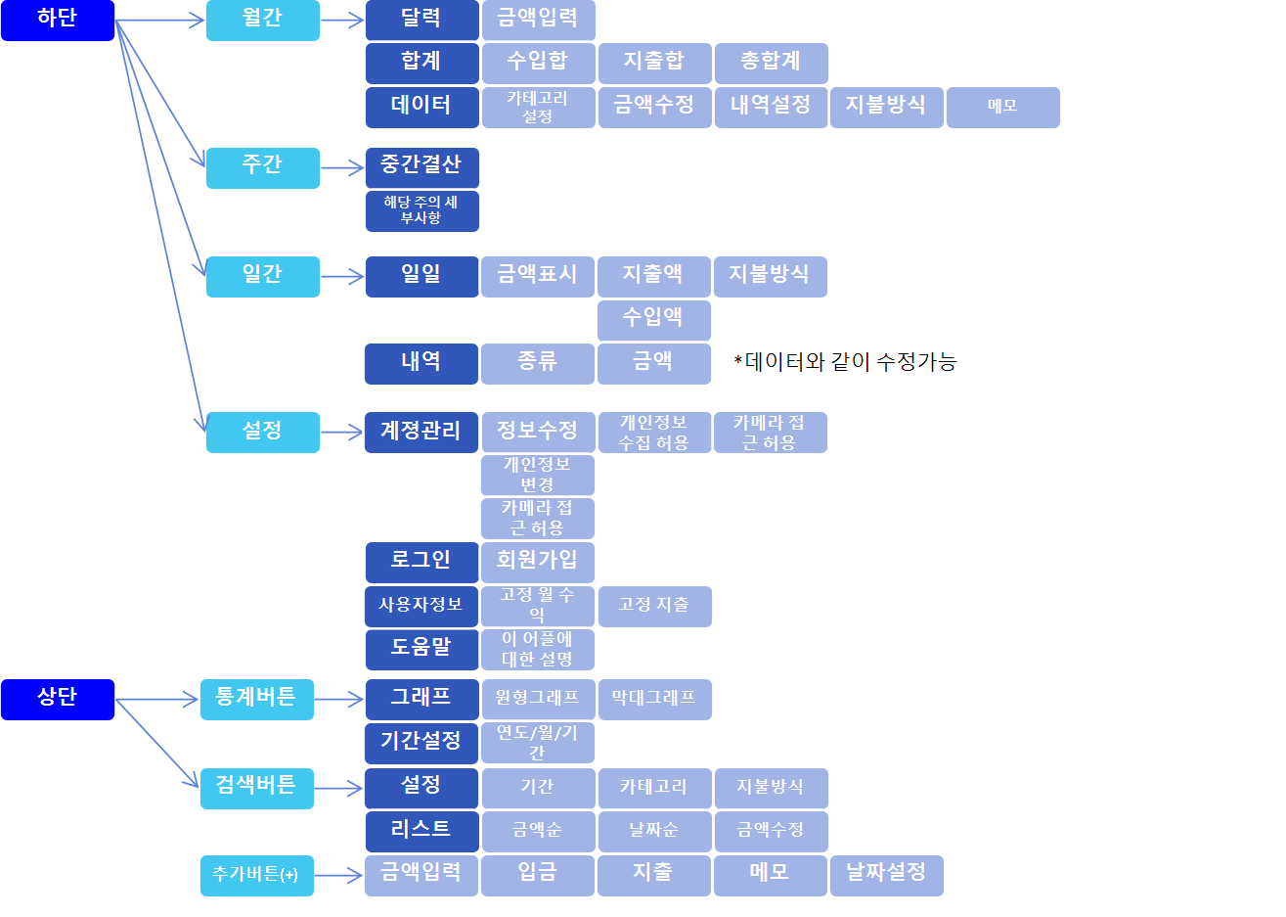
Menu tree

Slide 4
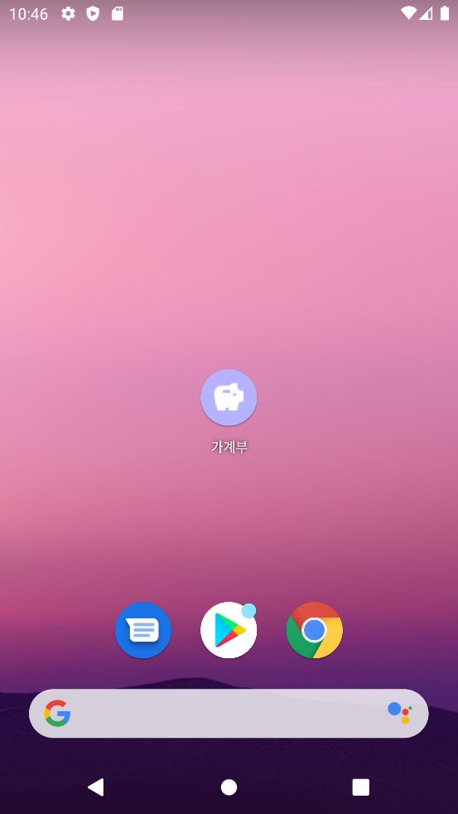

화면 설계서
*설명
로그인 창으로 이동
회원가입 창으로 이동
1
2
로그인
회원가입
Saver

Slide 5
월간 메인 화면
No. | 설명
1 | 통계button. 한달간 그래프view
2 | 연/월 리스트로 이동 및 선택 (scroll, date picker)
3 | 뒤로 가기 button
4 | 지출, 수입 button 클릭 시 설정한 기간에 따라 아래 그래프 지출, 수입별로 view
5 | 카테고리 별 총액 및 그래프 view
2
2022년 3월
1
2월 | 2023
3월 | 2022
4월 | 2021
5월 | 2020
2022년 3월
2
2022년 3월
3
1
S
M
T
W
T
F
S
지출
수입
4
1
2
3
4
5
6
7
8
5
카테고리
9
10
11
12
13
14
15
2022년 3월
16
17
18
19
20
21
22
23
24
25
26
27
28
29
5
31
교통비 25,000
식비 75,000
+
13일
현금
7,000
20일
카드
52,000
월간
주간
일간

Slide 6
2022년 3월
2
S
M
T
W
T
F
S
1
2
3
4
5
6
7
8
9
10
11
12
14
15
16
17
18
19
20
21
22
23
24
25
26
27
28
29
31
+
월간
주간
일간

